Slide 1

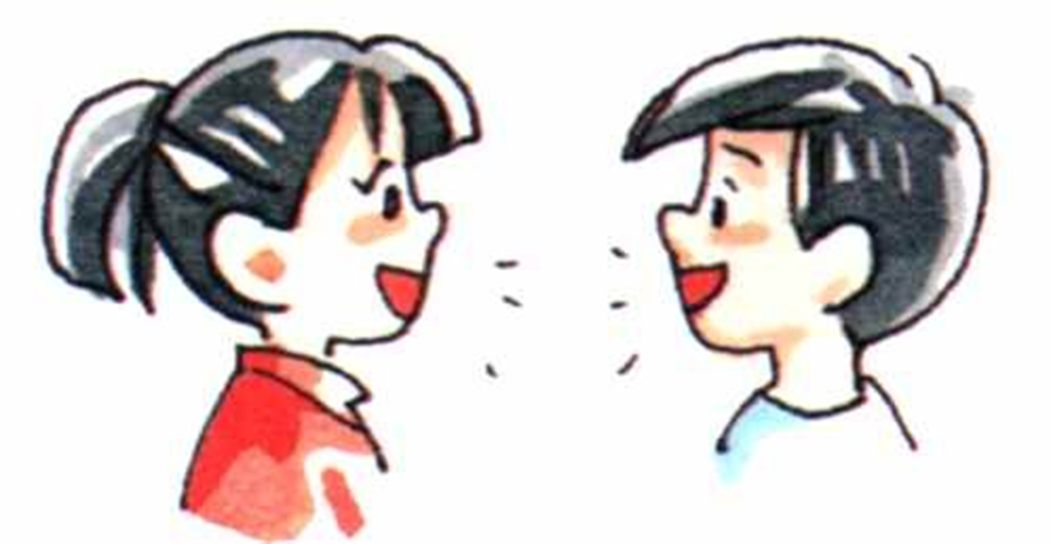
Запам’ятай!
Діалог
А може більше осіб брати участь у розмові?
Діалог складається з реплік.
Репліка – це слова, звернені до співрозмовника.

Slide 2
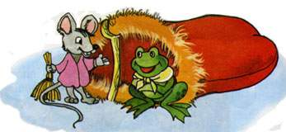
Відгадай казку. Прочитай діалог за ролями. Поспостерігайте, за допомогою чого оформляється діалог.
- А хто-хто в цій рукавичці?
- Мишка-шкряботушка. А ти хто?
- Жабка-скрекотушка. Пусти й мене!
- Іди.

Slide 3
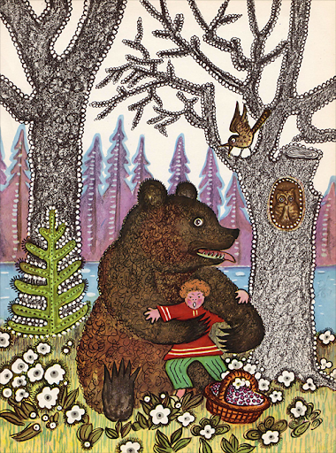
Як правильно оформити діалог на письмі?
Я ведмедя зловив!
Так веди сюди!
Не йде.
Так сам іди!
Так він мене не пускає!

Slide 4



Самооцінювання
Урок пройшов вдало.
Я задоволений собою!
Мені було важко, але я
впорався із завданнями.
Я цілком задоволений собою!
Мені було дуже важко.
Мені потрібна допомога!

